Slide 1
数据库应用
刘伟
liuwei@xidian.edu.cn
88204608

Slide 2
OCILIB
上机介绍

Slide 3
内容
软件安装
Visual Studio介绍
OCILIB Demo介绍

Slide 4
软件安装
OCILIB程序运行，需要：
  数据库服务器软件，Oracle 10g Express，已安装
  数据库客户端软件，Oracle Instant Client 11g，
    需要重新安装并配置
  OCILIB库安装
  集成开发环境，VC 6.0或Visual Studio 2010，机房提供

Slide 5
软件安装
基于OCILIB软件层次示意图：
APP
OCILIB
Oracle
OCI
SQL*NET
TNS

Slide 6
软件安装
数据库客户端软件
  HA-Instant Client-v11.2.0.3.0-x86.rar，集成的客户端软件，包括：
    OCI、OCCI
    ODBC、JDBC
    Sql*Plus
    SDK
    ......
  为OCILIB提供底层的Oracle库函数，以及客户端所需的软件

Slide 7
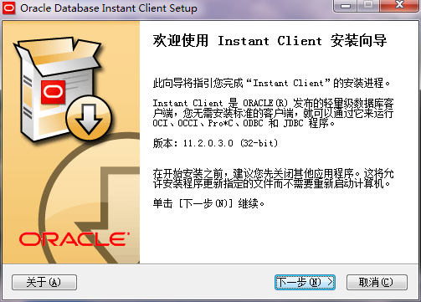
软件安装
数据库客户端软件

Slide 8
软件安装
数据库客户端软件
功能组件
  Basic (OCI, OCCI, JDBC-OCI)
  Basic Lite (Smaller Basic)
  JDBC Driver
  ODBC Driver
  SQL*Plus
  Proc*C Precompiler
  Workload Replay Client tool
  OCI SDK

Slide 9
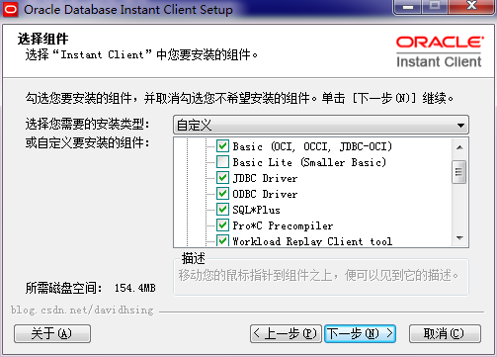
软件安装
数据库客户端软件

Slide 10
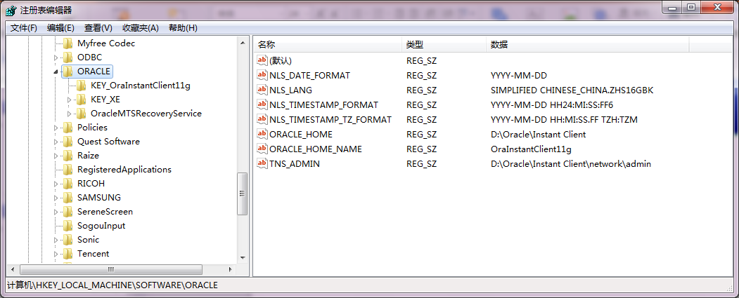
软件安装
数据库客户端软件
安装成功后，注册表
  HKEY_LOCAL_MACHINE\SOFTWARE\ORACLE

Slide 11
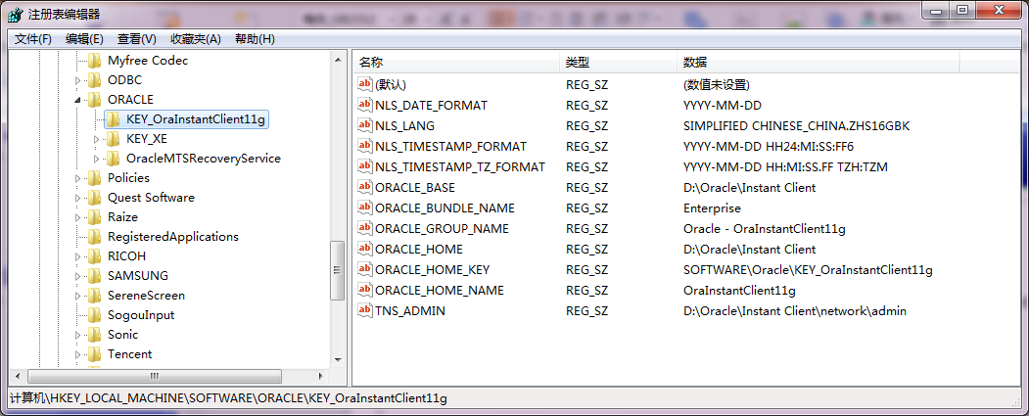
软件安装
数据库客户端软件
安装成功后，注册表
  HKEY_LOCAL_MACHINE\SOFTWARE\ORACLE\KEY_OraInstantClient11g

Slide 12
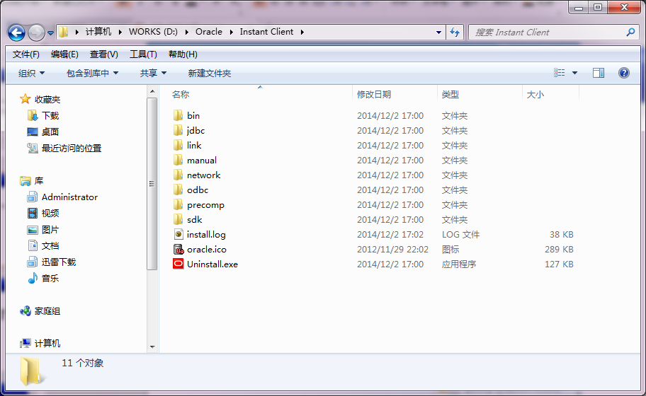
软件安装
数据库客户端软件
安装成功后，

Slide 13
软件安装
数据库客户端软件
注意：TNS_ADMIN
  指明了客户端软件，在什么地方去寻找数据库服务器的相关定义。即制定了TNS协议配置文件的目录。
  配置文件：tnsnames.ora
  需要重修修改文件内的配置文件

Slide 14
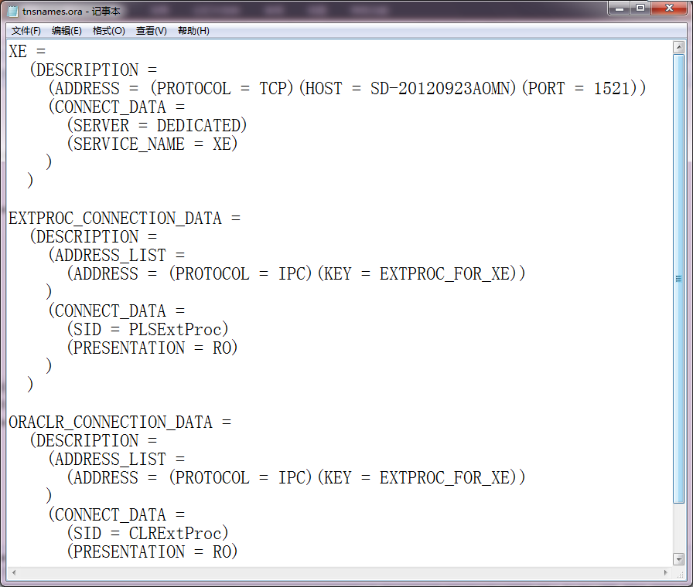
软件安装
Express中的配置文件

Slide 15
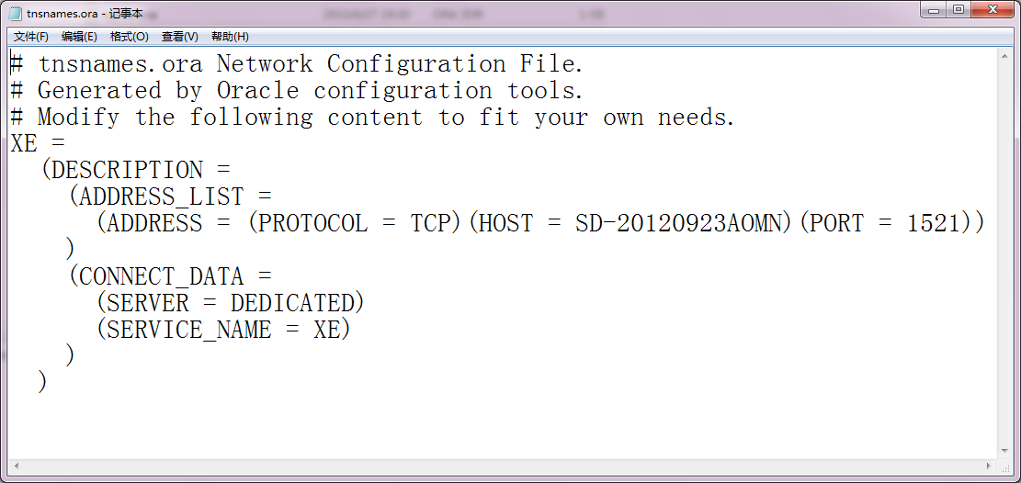
软件安装
客户端修改后的配置文件

Slide 16
软件安装
修改Windows的环境变量PATH
  确保原Oracle 10g Express目录不在PATH中
  确保Oracle Instant Client安装目录（ORACLE_HOME\bin）在PATH中

Slide 17
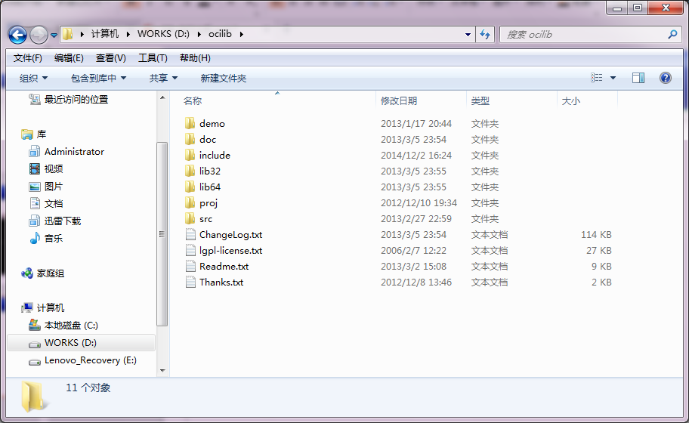
软件安装
OCILIB库安装
  安装文件：ocilib-3.12.1-windows.zip
  直接解压（建议解压到D:\下）

Slide 18
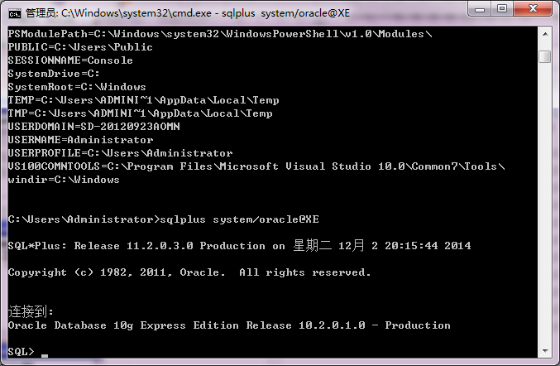
软件安装
SQL*Plus使用

Slide 19
Visual Studio介绍
Windows平台下多语言集成软件开发环境
  VS是一个基本完整的开发工具集，它包括了整个软件生命周期中所需要的大部分工具，如UML工具、代码管控工具、集成开发环境(IDE)等等。所写的目标代码适用于微软支持的所有平台
  Visual Studio是目前最流行的Windows平台应用程序的集成开发环境。最新版本为 Visual Studio 2013 版本，基于.NET Framework 4.5.1

Slide 20
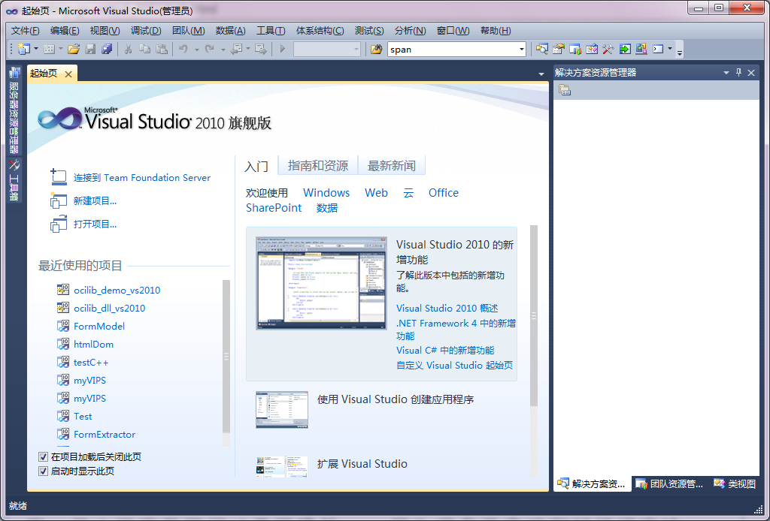
Visual Studio介绍

Slide 21
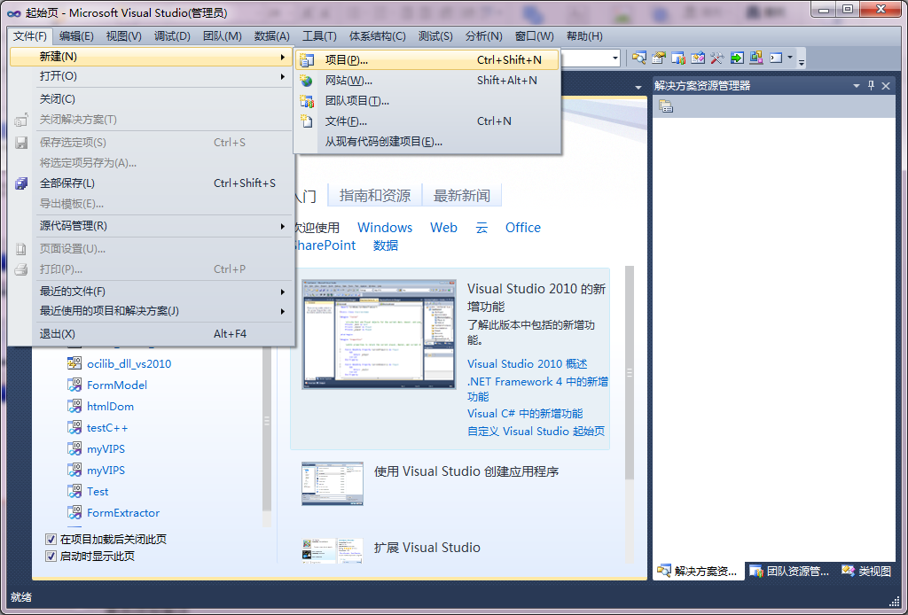
Visual Studio介绍
Ex：Hello World!

Slide 22
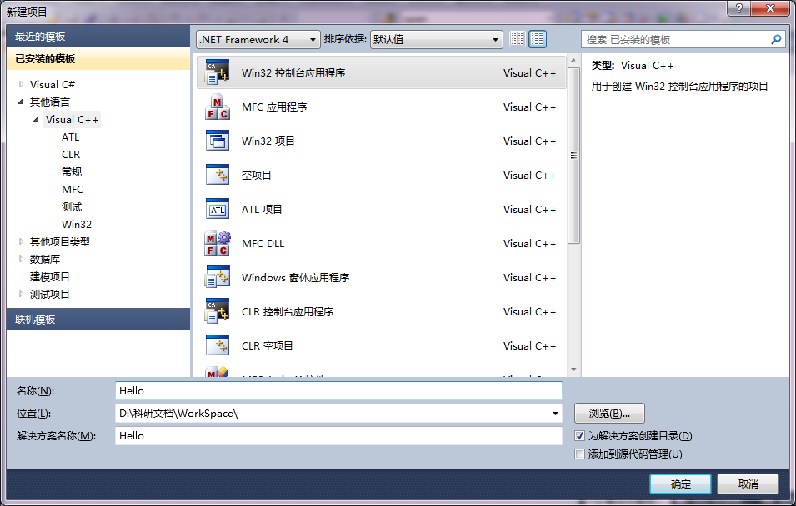
Visual Studio介绍
Ex：Hello World!

Slide 23
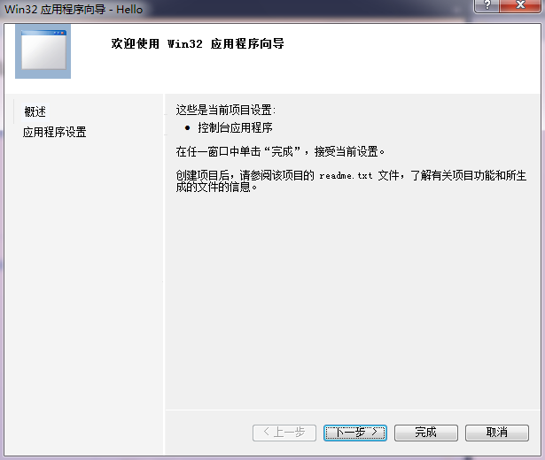
Visual Studio介绍
Ex：Hello World!

Slide 24
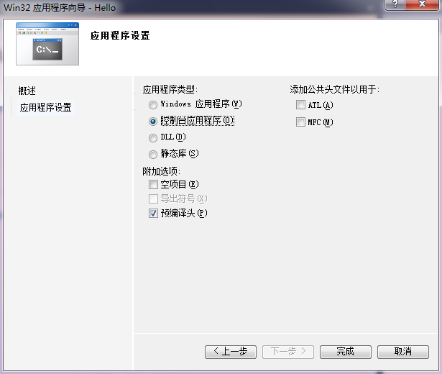
Visual Studio介绍
Ex：Hello World!

Slide 25
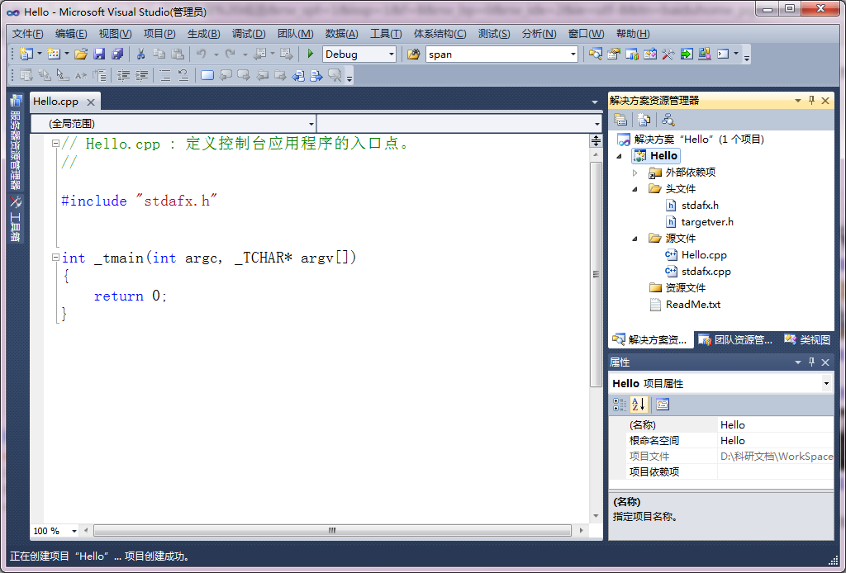
Visual Studio介绍
Ex：Hello World!

Slide 26
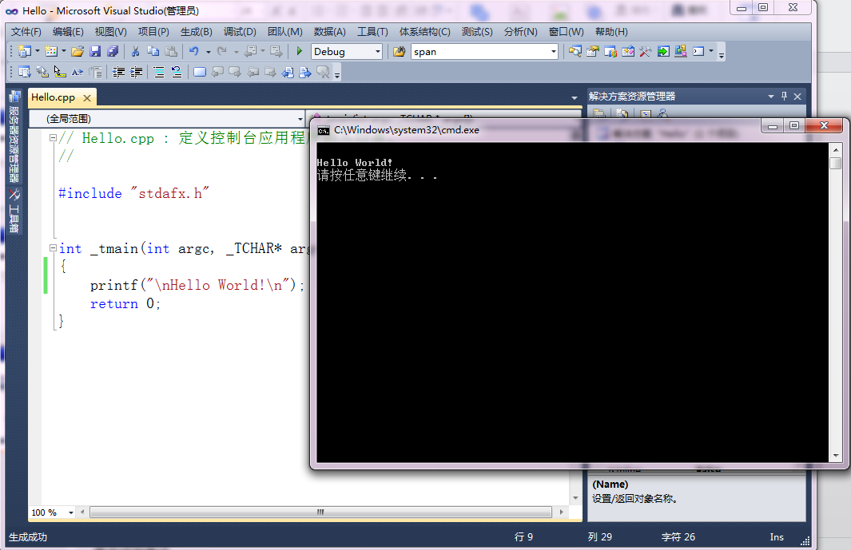
Visual Studio介绍
Ex：Hello World!

Slide 27
Visual Studio介绍
常规程序 - 不需要额外的头文件与库
  GCC参数：-I，-L
正式开发中，均需要依赖于其它的头文件和函数库
具体配置后面讲

Slide 28
OCILIB DEMO介绍
OCILIB库中提供了DEMO程序，用来验证常见的OCILIB提供的功能：
  DML
  DDL
  LOB
  Date
  Object
  PL/SQL
  REF
  ......

Slide 29
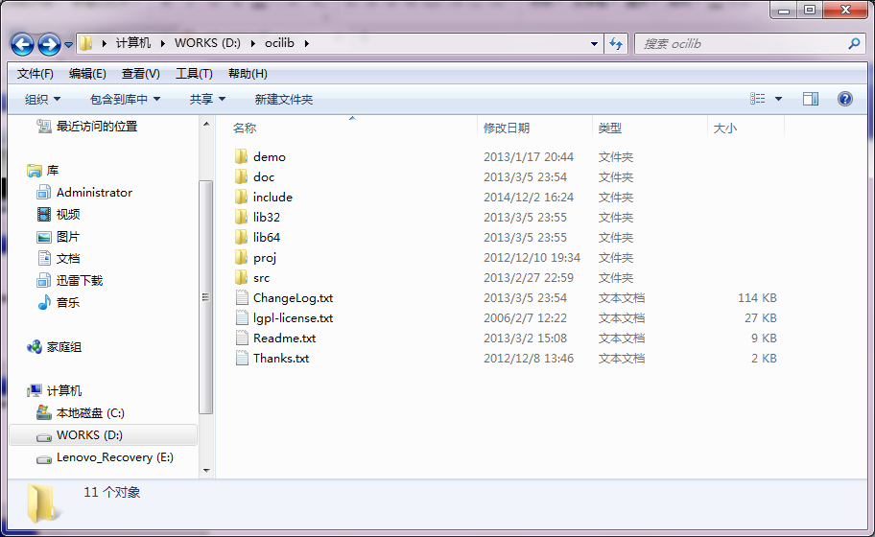
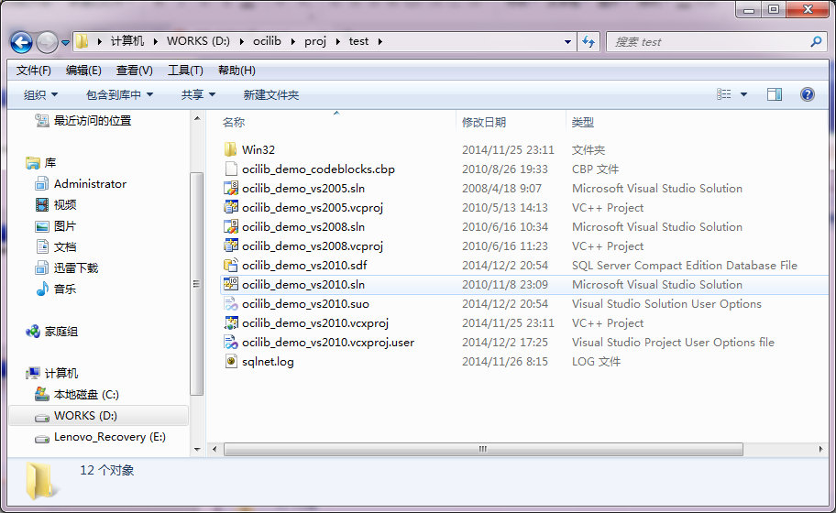
OCILIB DEMO介绍

Slide 30
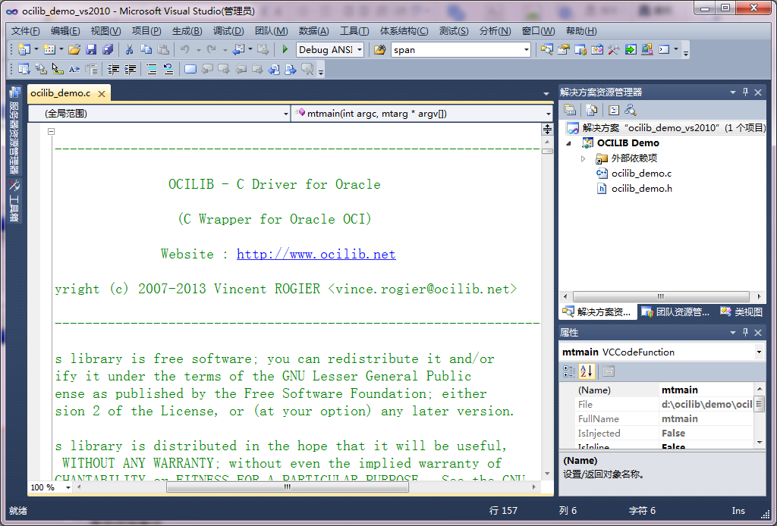
OCILIB DEMO介绍

Slide 31
OCILIB DEMO介绍
相应配置
  外部头文件
    需要使用Oracle客户端的oci.h
  链接库文件
    需要连接Oracle客户端的oci.lib
  调试参数
    需要说明连接字符串的内容
    如数据库服务，用户名，密码等

Slide 32
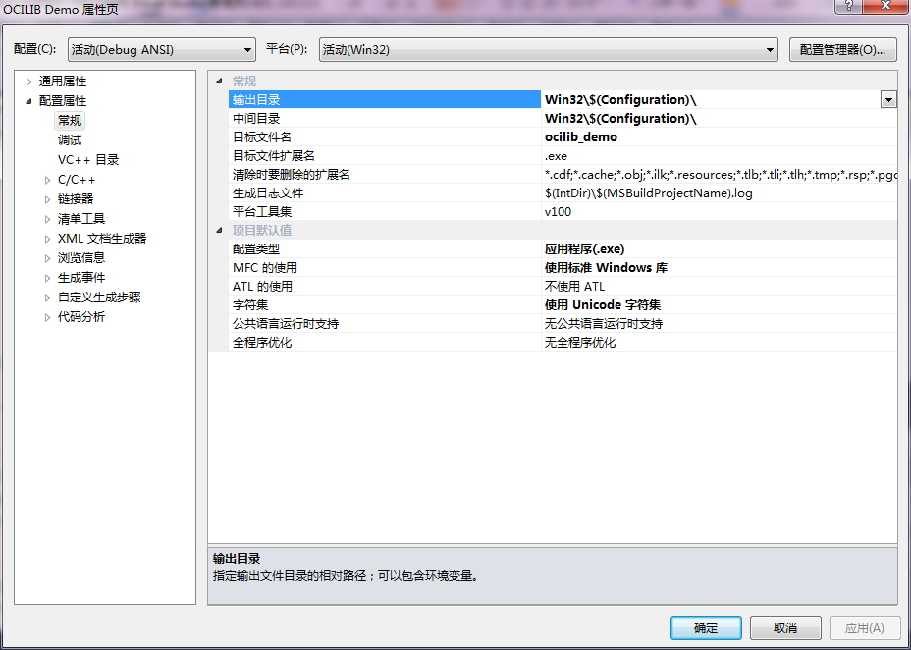
OCILIB DEMO介绍
VS的项目配置
  在项目上点击右键，选择菜单中的属性

Slide 33
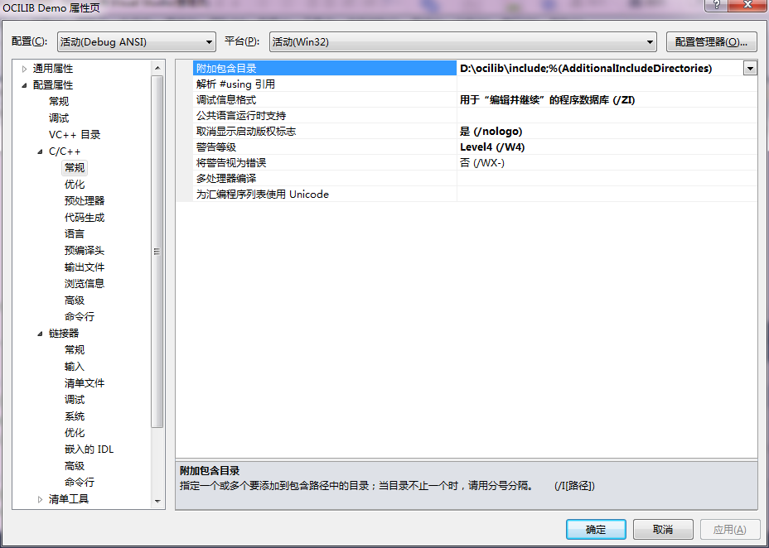
OCILIB DEMO介绍
VS的项目配置
  配置属性\C/C++\常规，指定ocilib\include

Slide 34
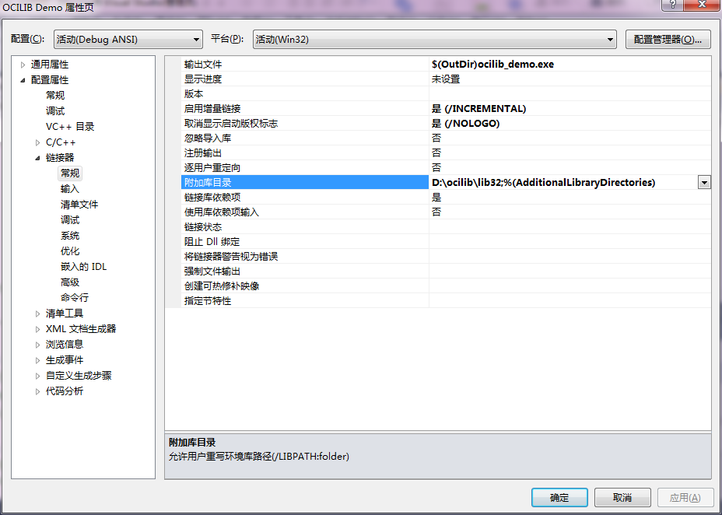
OCILIB DEMO介绍
VS的项目配置
  配置属性\链接器\常规，指定ocilib\lib32

Slide 35
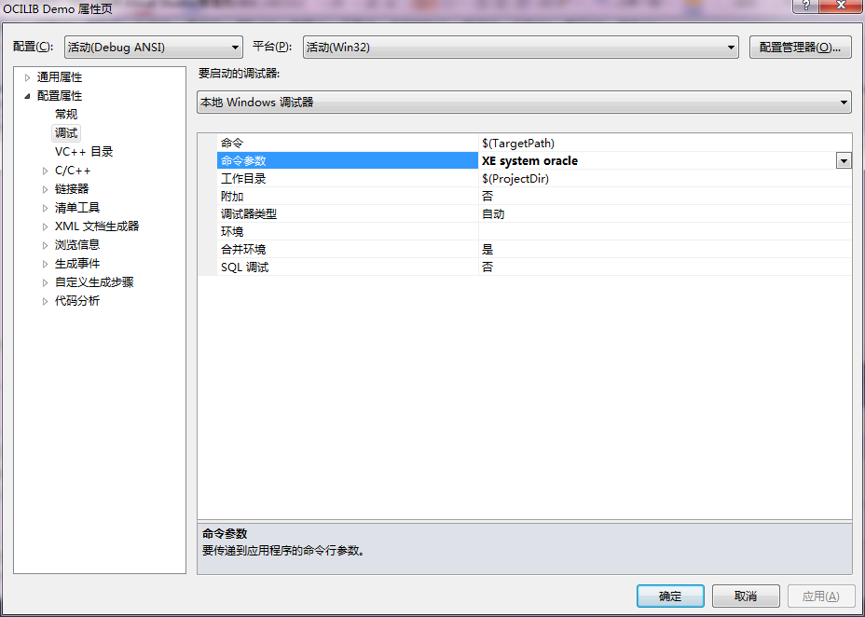
OCILIB DEMO介绍
VS的项目配置
  配置属性\调试

Slide 36
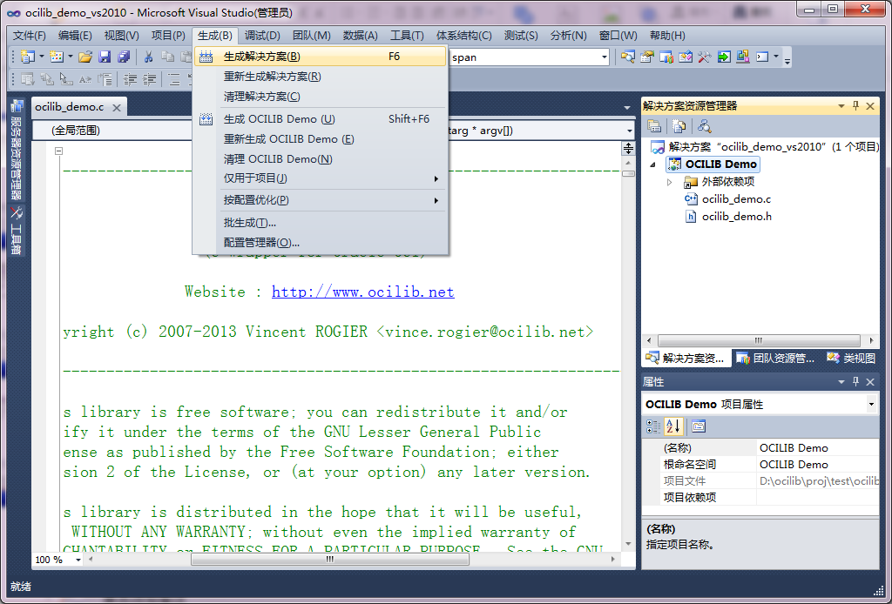
OCILIB DEMO介绍
VS的程序编译

Slide 37
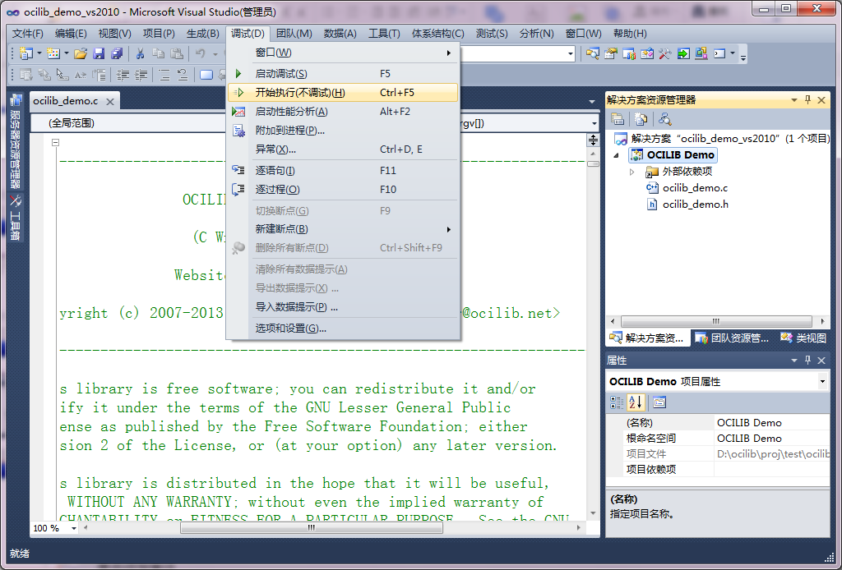
OCILIB DEMO介绍
VS的程序执行

Slide 38
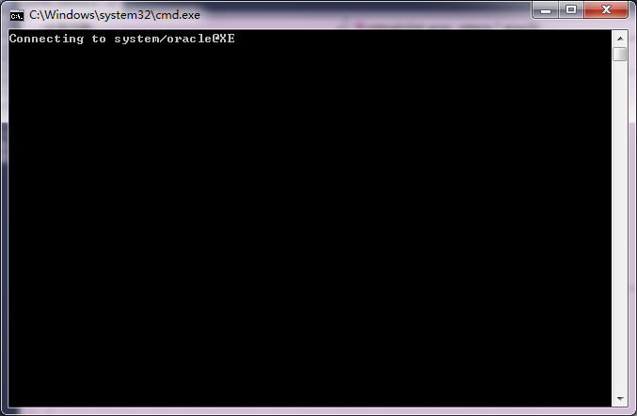
OCILIB DEMO介绍
VS的程序执行

Slide 39
OCILIB DEMO介绍
VC6
  头文件目录设置
  库文件目录设置
  编译参数设置
    -D OCI_API=__stdcall
    -D OCI_IMPORT_RUNTIME
  注意：ocilib例子中只有对VS的支持

Slide 40
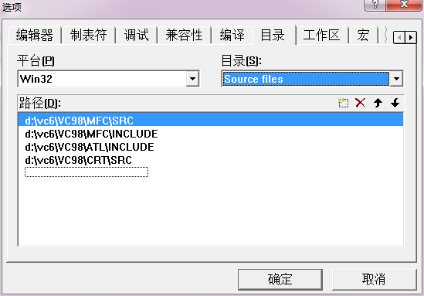
OCILIB DEMO介绍
VC6
  工具\选项

Slide 41
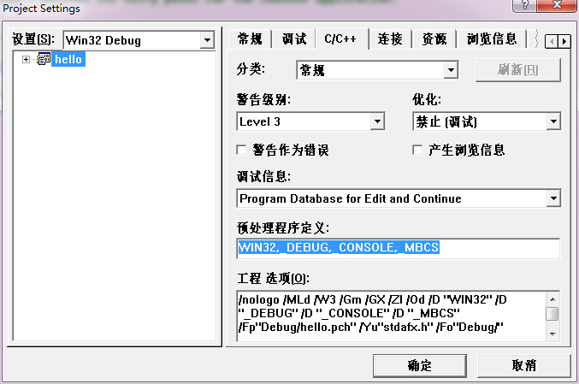
OCILIB DEMO介绍
VC6
  工程\配置

Slide 42
？

